Slide 1

Môn: Cơ Sở Trí Tuệ Nhân Tạo Đề tài:BÁO CÁO PHÂN TÍCH KHÁM PHÁ DỮ LIỆU IRIS DATASET & PIMA INDIANS DIABETES DATASET
BÁO CÁO ĐỒ ÁN

Slide 2

Thành viên thực hiện
GIẢNG VIÊN hướng dẫn
TS. Đỗ Như Tài
Lê Nguyễn Anh Bảo
Trần Tiến Phát
Nguyễn Khải Hoàn Ca
Hoàng Phước Hậu

Slide 3
Machine Learning và Data Mining
Là lĩnh vực quan trọng trong khoa học dữ liệu
Cho phép máy học từ dữ liệu
Phát hiện quy luật và đưa ra dự đoán

Slide 4
Ứng dụng
Phân loại
Dự đoán
Phân cụm dữ liệu

Slide 5


Exploratory Data Analysis (EDA)
Exploratory Data Analysis là quá trình:
Phân tích dữ liệu ban đầu
Hiểu cấu trúc dữ liệu
Phát hiện vấn đề trong dữ liệu
EDA giúp trả lời các câu hỏi:Phân tích dữ liệu ban đầu
Dữ liệu có bao nhiêu mẫu?
Có dữ liệu thiếu không?
Phân bố dữ liệu như thế nào?
Có outliers không?

Slide 6
Dataset sử dụng
Iris Dataset
Pima Indians Diabetes Dataset
Nguồn: UCI Machine Learning Repository

Slide 7
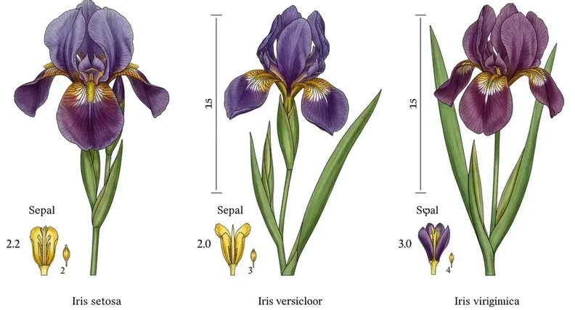
Iris dataset
Được giới thiệu bởi Ronald Fisher (1936) Dataset gồm:
- 150 mẫu dữ liệu - 3 loài hoa
Loài hoa: 1. Iris Setosa 2. Iris Versicolor 3. Iris Virginica

Slide 8
Iris dataset
Thuộc tính Iris Dataset
Mỗi mẫu gồm 4 đặc trưng:
1. Sepal Length
2. Sepal Width
3. Petal Length
4. Petal Width
Mục tiêu
Phân loại loài hoa dựa trên đặc trưng hình học

Slide 9
Diabetes Dataset
Pima Indians Diabetes Dataset
- 768 mẫu dữ liệu
- Thu thập từ phụ nữ Pima Indians (Arizona)
Bài toán
Dự đoán nguy cơ mắc bệnh tiểu đường

Slide 10
Diabetes Dataset
Các thuộc tính Diabetes Dataset 8 thuộc tính đầu vào
1. Pregnancies 2. GlucoseBlood 3. PressureSkin 4. Thickness 5. Insulin 6. BMI 7. Diabetes 8. Pedigree FunctionAge
Biến mục tiêu
Outcome
> 0: Không mắc bệnh
> 1: Mắc bệnh

Slide 11

Phân tích dữ liệu Iris
Sử dụng Python và Pandas
import pandas as pd df = pd.read_csv("iris.csv") df.head()
Các bước:
+ Kiểm tra dữ liệu
+ Thống kê mô tả
+ Phân tích đặc trưng

Slide 12

Kết quả phân tích iris
Các đặc trưng:
- Petal Length
- Petal Width
Có khả năng phân loại rất tốt
Iris Setasa:
Tách biệt rõ rang khỏi các loài khác

Slide 13
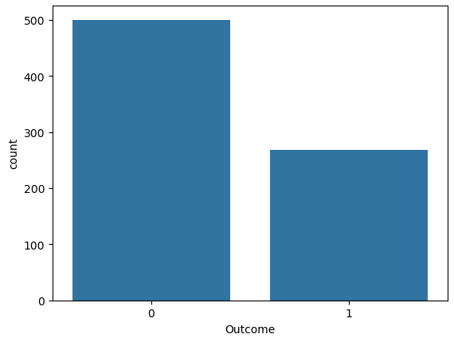
Phân tích Diabetes dataset
Đọc dữ liệu bằng Pandas
df = pd.read_csv("pima-indians-diabetes.csv") df.info()
Các bước phân tích:
+ Kiểm tra phân bố dữ liệu
+ Phát hiện dữ liệu thiếu
+ Phân tích thống kê

Slide 14
Exploratory Data Analysis
Các kỹ thuật EDA:

Slide 15

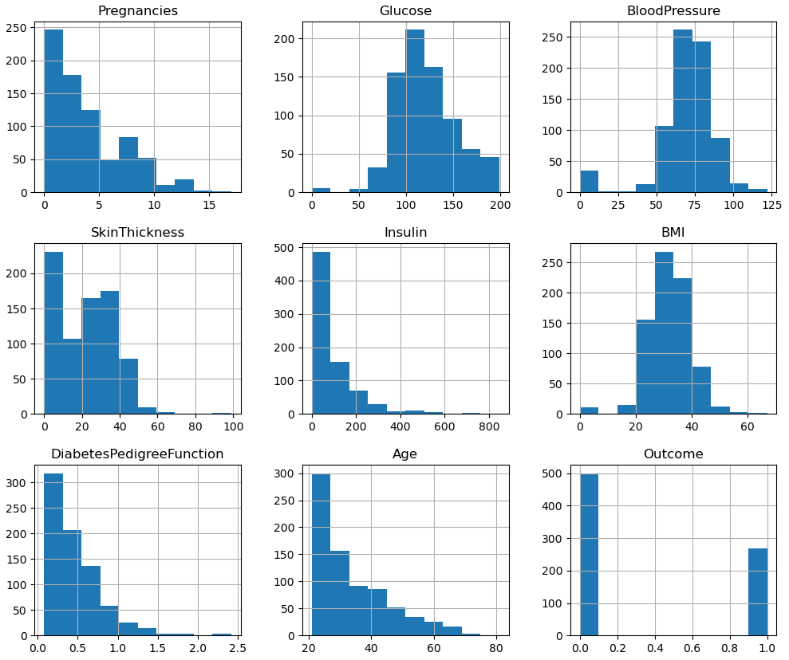
Histogram distribution
Histogram giúp quan sát phân bố dữ liệu
Một số biến có phân bố lệch
Ví dụ:
Insulin lệch phải
Age gần phân bố chuẩn
Histogram phân bố các thuộc tính trong Diabetes Dataset

Slide 16
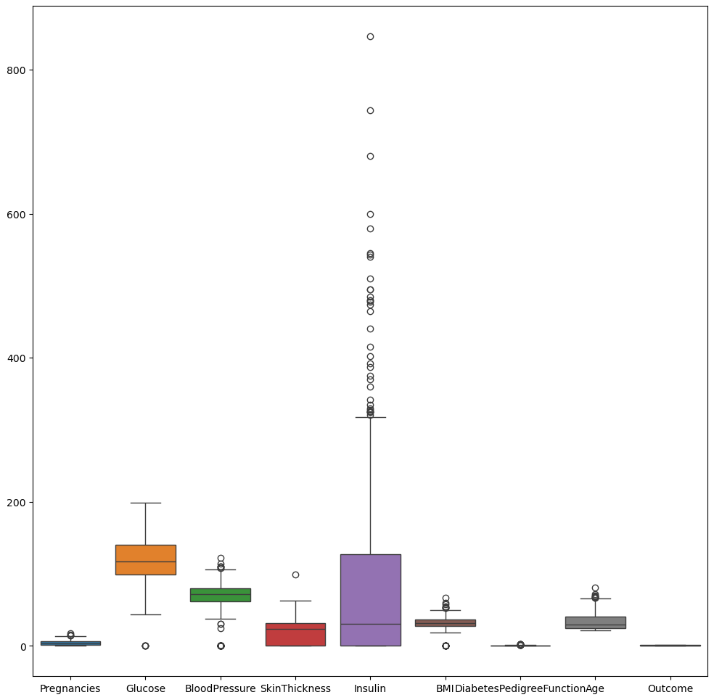
Boxplot & Outliers Detection
Boxplot giúp phát hiện giá trị ngoại lai
Một số thuộc tính có nhiều outliers
Đặc biệt:
- Insulin
- SkinThickness
- BMI
Boxplot for detecting outliers in Diabetes Dataset

Slide 17
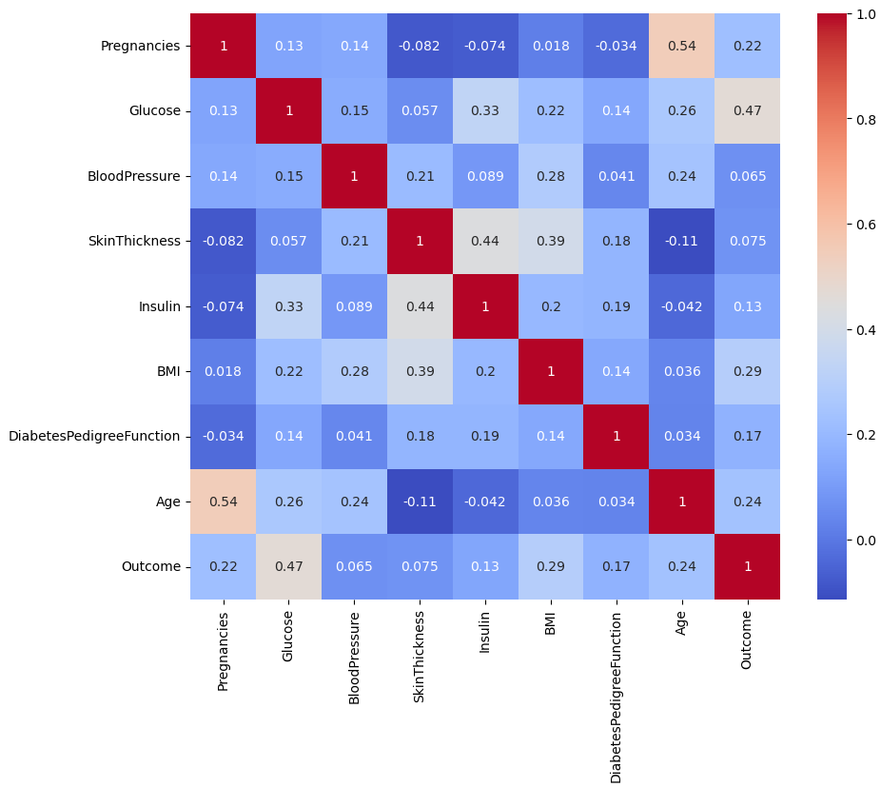
Heatmap & Ma trận tương quan
Đây là biểu đồ heatmap thể hiện correlation (tương quan) giữa các biến, ví dụ:
Glucose, BMI, Age Pregnancies, Insulin ,Outcome
Heatmap thường có đặc điểm:
- Là ma trận hình vuông
- Các ô có màu đậm/nhạt khác nhau
- Có giá trị correlation từ -1 → 1
Ma trận tương quan giữa các biến trong Diabetes Dataset

Slide 18
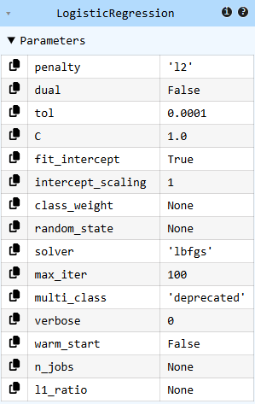
Logistic Regression parameters
Logistic Regression được sử dụng để dự đoán bệnh tiểu đường. Đây là một thuật toán phân loại nhị phân phổ biến. Mô hình dự đoán Outcome (0 hoặc 1) dựa trên các chỉ số sức khỏe
Các tham số chính:
- solver = lbfgs
- max_iter = 100
- penalty = l2
- Fit_intercept = True
Các tham số của mô hình Logistic Regression

Slide 19
Phân tích tương quan
Heatmap cho thấy:
Các biến ảnh hưởng mạnh đến bệnh tiểu đường:
1. Glucose
2. BMI
3. Age
Glucose có tương quan cao với Outcome

Slide 20
Data Preprocessing
Iris Dataset:
- Dataset sạch
- Phù hợp cho bài toán phân loại
Diabetes Dataset:
- Phức tạp hơn
- Có dữ liệu thiếu cần xử lý
EDA giúp:
- Hiểu cấu trúc dữ liệu
- Lựa chọn đặc trưng tốt

Slide 21
Kết luận
EDA là bước quan trọng trong Machine Learning
Lợi ích của EDA:
- Hiểu rõ dữ liệu
- Phát hiện vấn đề
- Cải thiện độ chính xác mô hình
Phân tích hai dataset cho thấy:
- Iris: đơn giản, dễ phân loại
- Diabetes: phức tạp, nhiều yếu tố ảnh hưởng

Slide 22
Tài liệu tham khảo
UCI Machine Learning Repository - Iris
DatasetUCI Machine Learning Repository - Diabetes Dataset
Smith et al., ADAP Learning Algorithm
Tài liệu thực hành Trí tuệ nhân tạo

Slide 23

Thank you
For listening!

